Slide 1


Slide 2

CHỦ ĐỀ 10
CUỘC SỐNG QUANH EM
TIẾT 2: TẠO HÌNH
CUỘC SỐNG QUANH EM BẰNG ĐẤT NẶN

Slide 3
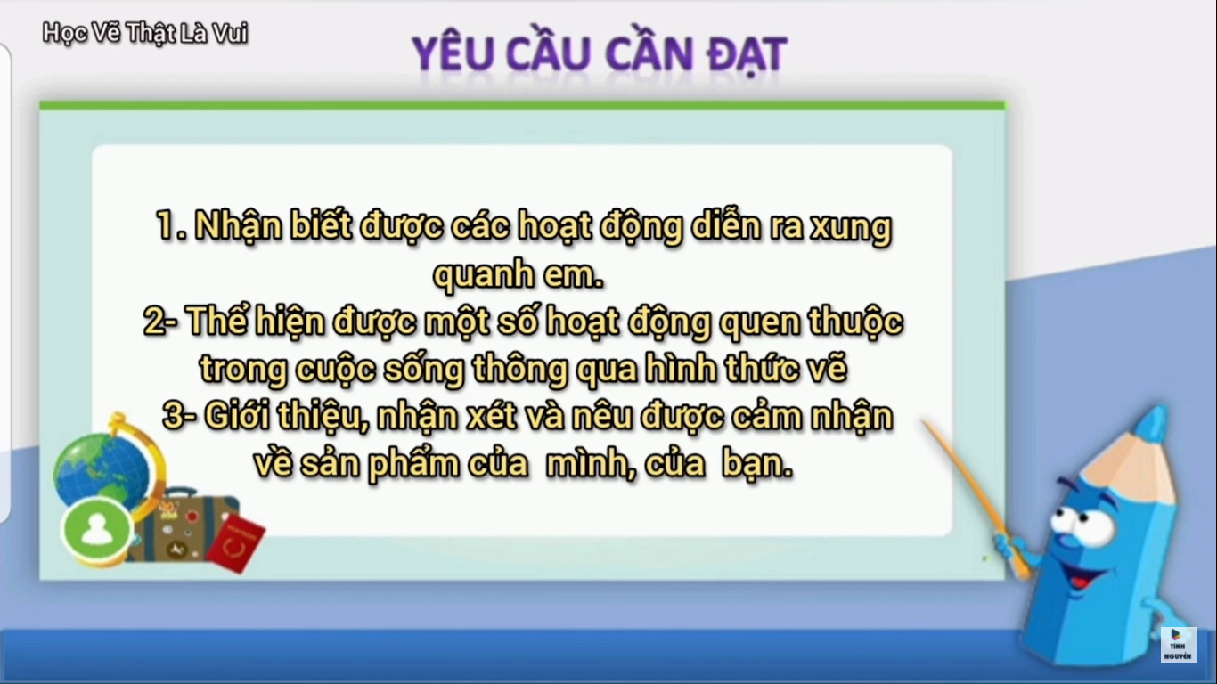

Slide 4


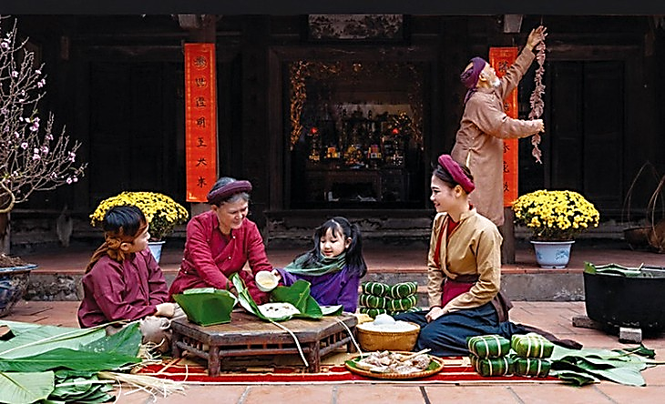
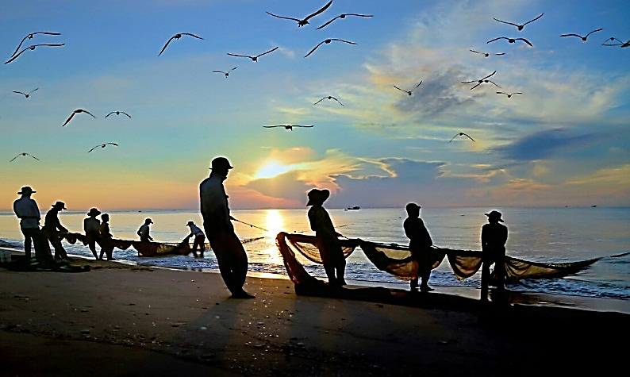
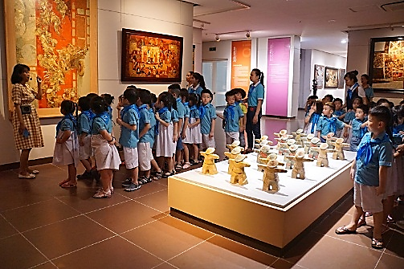
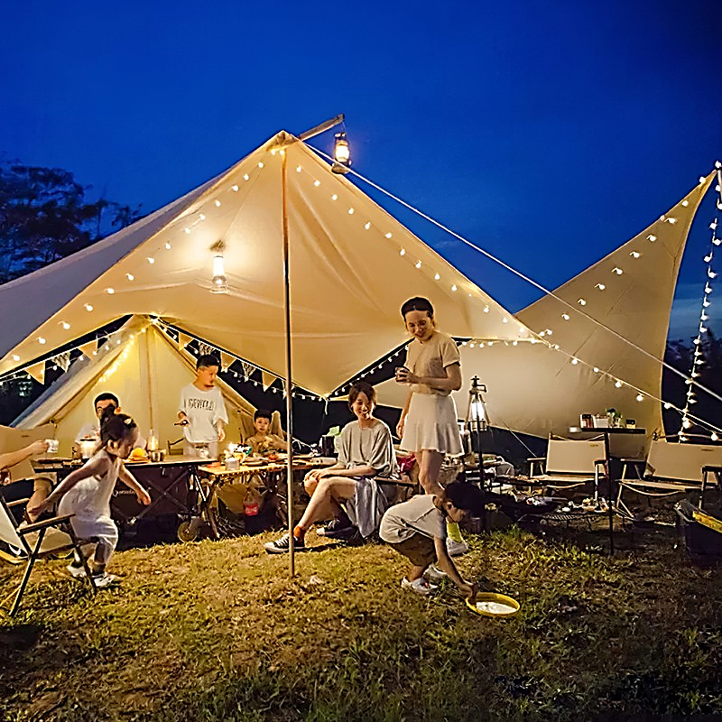
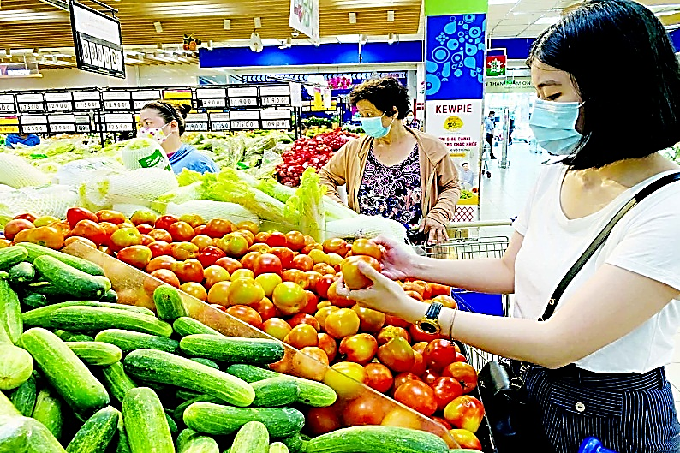
PHÒNG GIÁO DỤC & ĐÀO TẠO QUẬN LONG BIÊN
KHÁM PHÁ
- Có những hoạt động gì trong ảnh? Hoạt động đó diễn ra ở đâu?
- Kể tên những hoạt động khác mà con đã tham gia. Con thích hoạt động nào nhất?

Slide 5

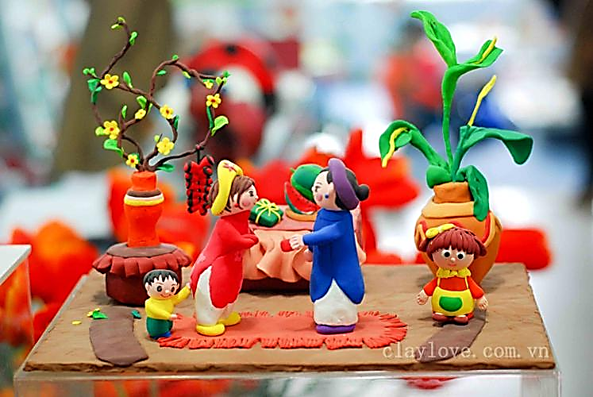
PHÒNG GIÁO DỤC & ĐÀO TẠO QUẬN LONG BIÊN
KHÁM PHÁ
Trong ảnh, sản phẩm MT thể hiện nội dung gì?
Sản phẩm này được thể hiện bằng hình thức, chất liệu gì?
Nhận xét về hình ảnh, màu sắc của sản phẩm?

Slide 6

Ghi nhớ
- Các hoạt động của con người trong cuộc sống được thể hiện phong phú trên các sản phẩm mĩ thuật về nội dung, hình thức và chất liệu.
- Trong mỗi sản phẩm, các hình ảnh chính, phụ được sắp xếp cân đối, hợp lí, sử dụng màu sắc tương phản, có đậm nhạt.

Slide 7

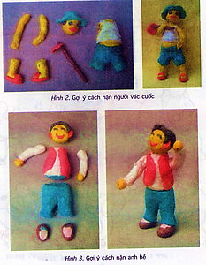
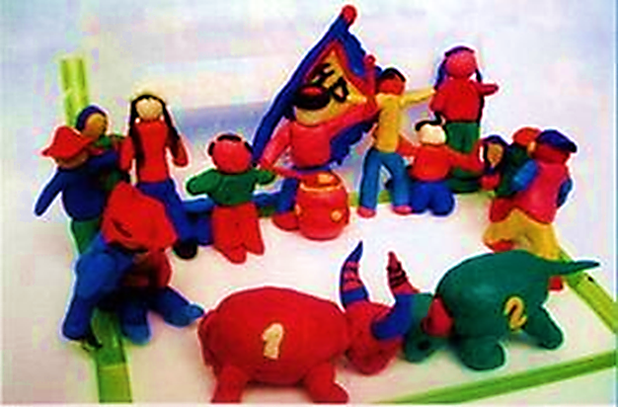
PHÒNG GIÁO DỤC & ĐÀO TẠO QUẬN LONG BIÊN
CÁCH THỰC HIỆN
Bước 1:
-Nặn rời các bộ pận: Đầu thân, chân, tay
-Thêm các chi tiết : Tóc, quần áo….
Bước 2:
Gắn , dính các bộ phận và tao dáng cho hình nặn thêm sinh động.
Bước 3:
-Sắp xếp các hình ảnh chính phụ tạo sản phẩm hoàn chỉnh rõ chủ đề.

Slide 8
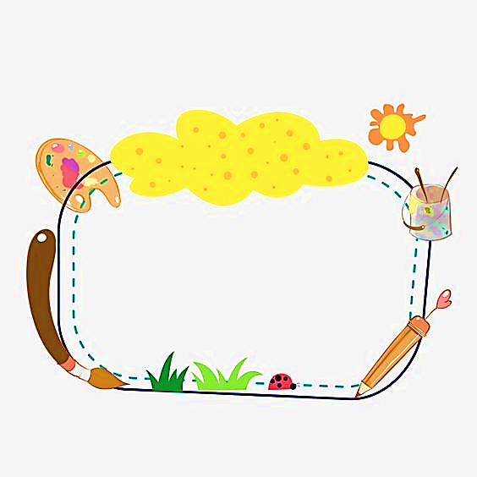
LƯU Ý
* Sắp xếp các sản phẩm chính, phụ, xa, gần cân đối và hợp lí.
* Có thể kết hợp thêm một số chất liệu khác cho sản phẩm thêm sinh động.

Slide 9
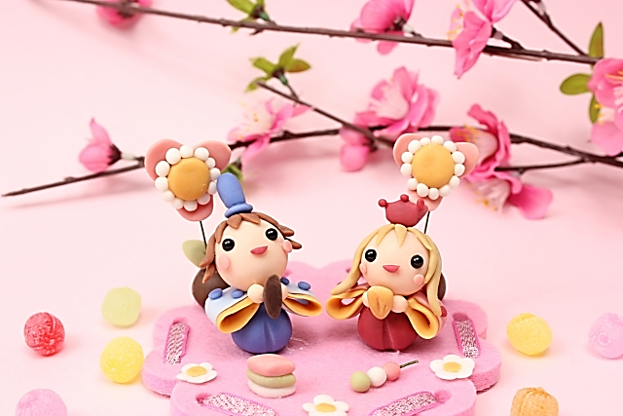
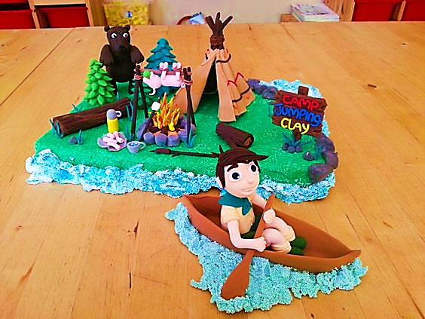
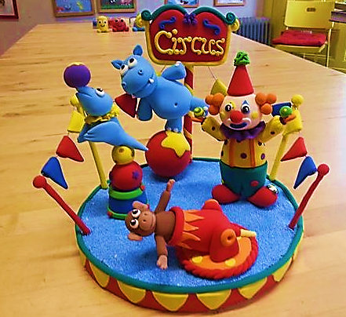
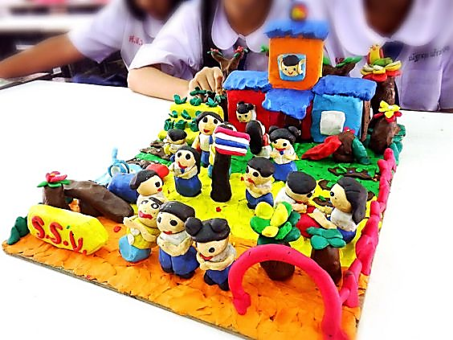
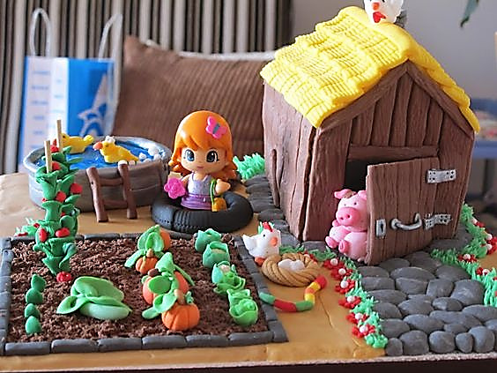
PHÒNG GIÁO DỤC & ĐÀO TẠO QUẬN LONG BIÊN
SẢN PHẨM THAM KHẢO

Slide 10
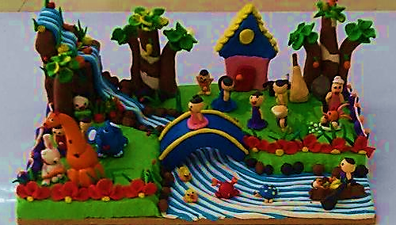
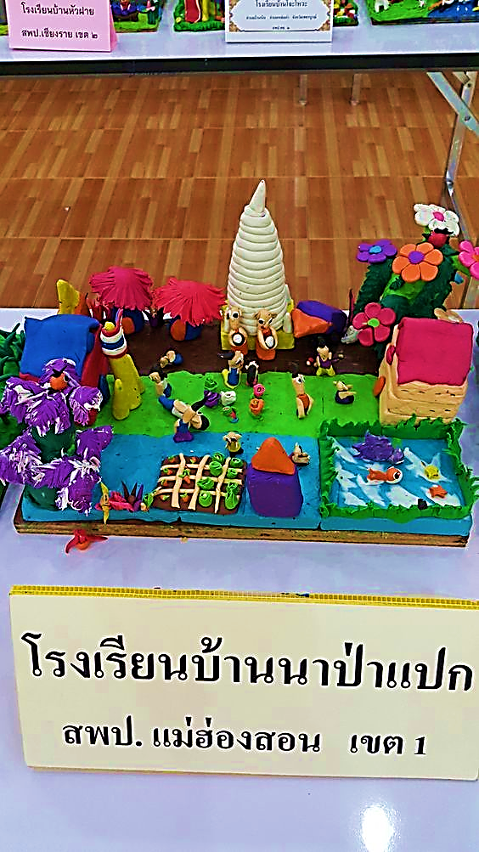
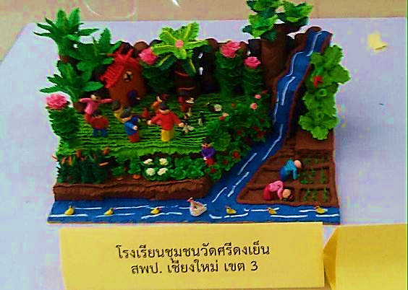
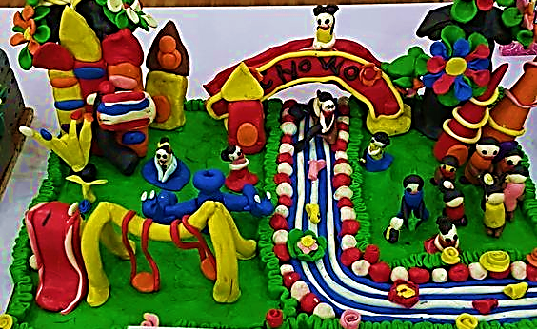
PHÒNG GIÁO DỤC & ĐÀO TẠO QUẬN LONG BIÊN
SẢN PHẨM THAM KHẢO

Slide 11

Thực hành
Tạo hình cuộc sống quanh em
bằng đất nặn.

Slide 12
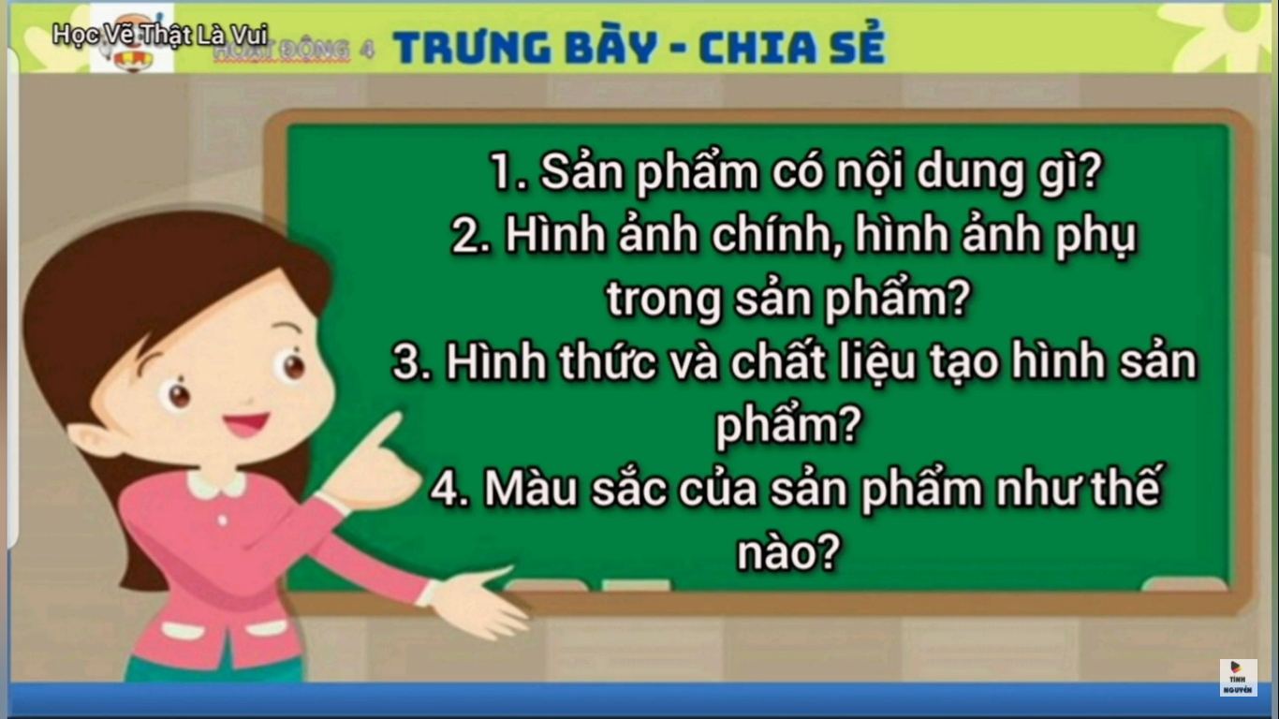

Slide 13


